Slide 1
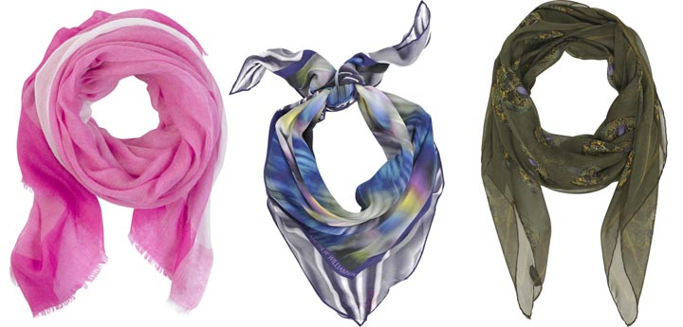
Мастер - класс
Автор:
Солдатова Татьяна Юрьевна
Учитель МБОУДД«ГМУК№2»

Slide 2
Цель:
демонстрация вариантов завязывания, драпировки и использования платка.
Задачи:
- научить красиво и необычно завязывать платок;
- сделать платок оригинальным
аксессуаром

Slide 3
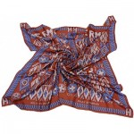
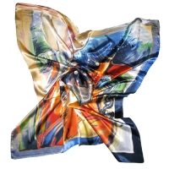
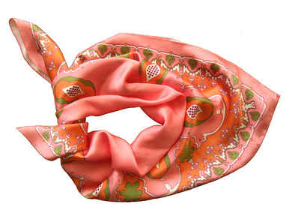
Ассортимент платков

Slide 4
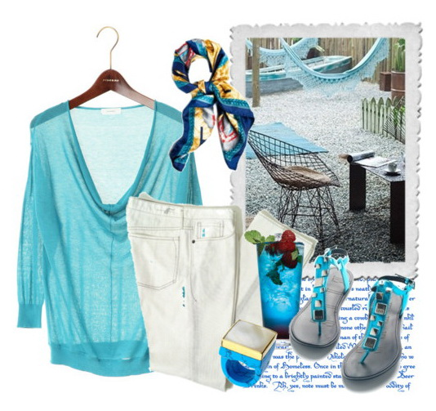
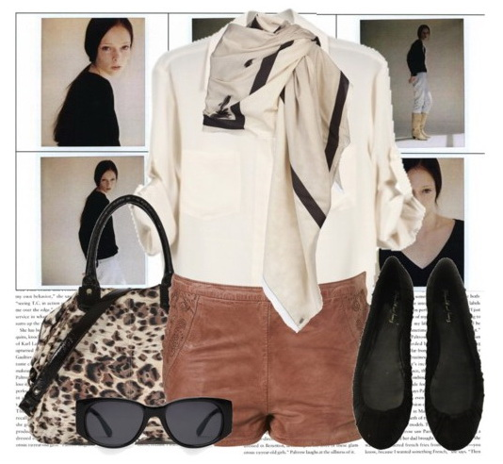
Подбор аксессуара

Slide 5
Уход за платками

Slide 6
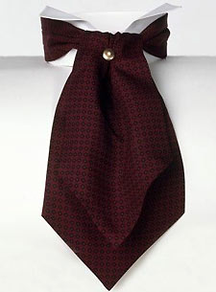
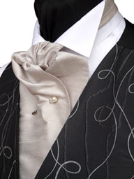
Узлы к деловому костюму

Slide 7
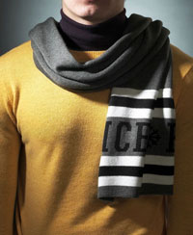
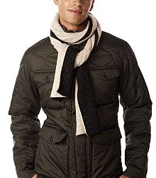
Шарфы для мужчин

Slide 8
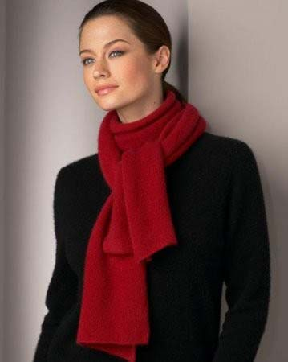
Мужские узлы в женском костюме

Slide 9
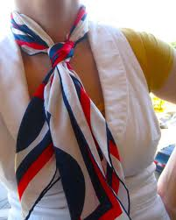
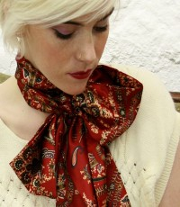
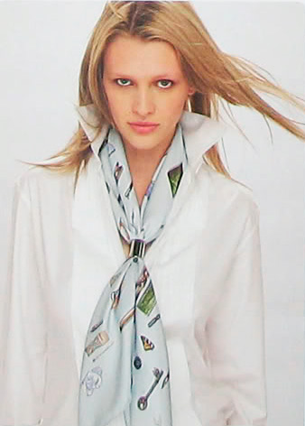
Романтичность узла в женском костюме

Slide 10
Топ из платка

Slide 11
Головные повязки

Slide 12
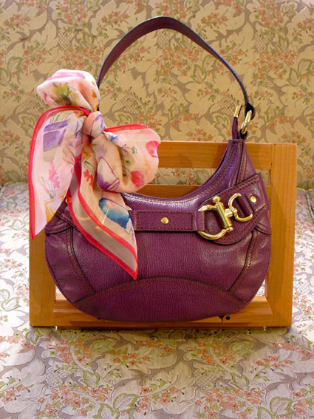
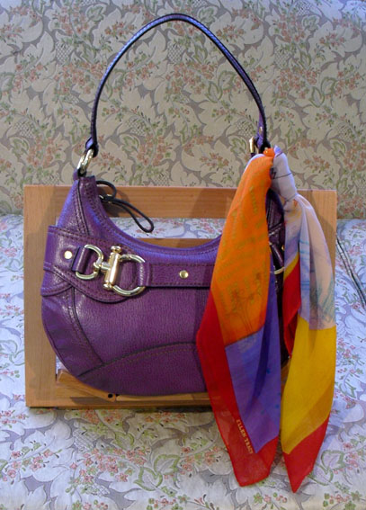
Аксессуар на сумке

Slide 13
Ярко, стильно, индивидуально!

